Slide 1


RAPPORT DE projet1 : pic16F877
Module :
realisation d’une carte electronique
Sous thème :
afficheur LCD de temperature et tension d’une batterie
Organisé par :
- groupe 10:
bouachtala zakaria Lachir ilyas
Benhis Abdelfattah Boufkrane noureddine
Masouabi Abdessamad
Cadré par :
T.HASSBOUN

Slide 2
Axes de rapport
Montage utilisé pour la realisation du projet
Explication sur les choix des pins de PIC et LCD
Fiche technique sur le diviseur de tension utilisé
Fonction d'avertissement
Le code de projet

Slide 3
Le montage utilisé pour la réalisation du projet
PIC16F877 :
Notre projet a pour objectif , le suivi et la supervision de la température et la tension d’une batterie , et ce à travers deux capteurs .
Pour se faire nous avons besoin de lire les valeurs fournies par la batterie , et ce qui va nous faire l’affaire c’est les deux ports A et E étant des ports capables de traduire les valeurs analogiques en valeurs numériques reconaissables (ADC) qui peuvent être manipulées et gérées par le micro-controleurs par suite.
RA0 : capteur de température
RA1 : capteur de tension

Slide 4
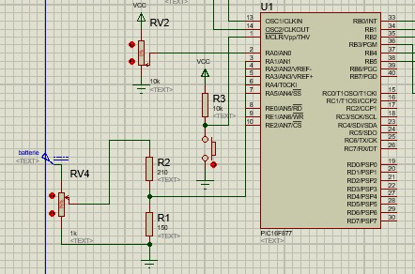
Le montage utilisé pour la réalisation du projet
Montage :
NB : on a aussi définit un bouton poussoir pour remettre à zéro le pic , MCLR barre signifie que la remise se fait à l’ état bas de l’horloge .
Un clique sur le BP lie la broche à la masse , ce qui donne l’ état zero

Slide 5
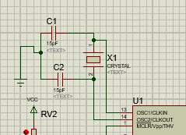
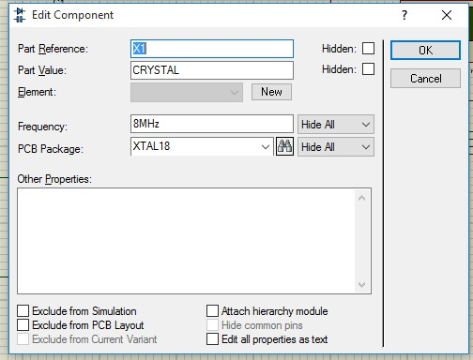
Le montage utilisé pour la réalisation du projet
Définition de la fréquence de l’horloge du pic16F877 :
Circuit utilisé :

Slide 6
Le montage utilisé pour la réalisation du projet
Explication :
les deux broches utilisées sont OSC1/CLKIN et OSC2/CLKOUT , ces deux dérnières sont liées après à un quartz ayant une fréquence de 8MHZ et deux capacitées de 15 microF .
Avec cette fréquence , le pic16F877 nécéssite 2 microsec pour le traitement de chaque instruction .

Slide 7
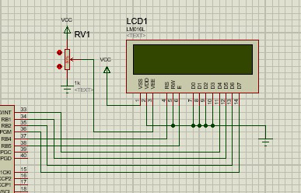
Le montage utilisé pour la réalisation du projet
Config de la LCD :

Slide 8
Le montage utilisé pour la réalisation du projet
Explication :
Arrivant à l’affichage , on a utilise un LCD 16x2 qui est caractérisé par ses 14 broches don’t on va parler dans ce qui suit.
Les trois premiers sont respectivement : l’alimentation , la masse et le contraste de l’ écran . Il y a aussi le pin RS , le pin RW lié à la masse pour l’orienter à la lecture et finalement le pin d’activation E .
Pour les 8 bits restant qui servent à gérer les données arrivant du pic , on n’a utilisé que la moitie D4,D5,D6 et D7 en leurs liant respectivement à RB0,RB1,RB2 et RB3 et ce car c’est assez suffisant . Les autres sont liés à la masse .

Slide 9
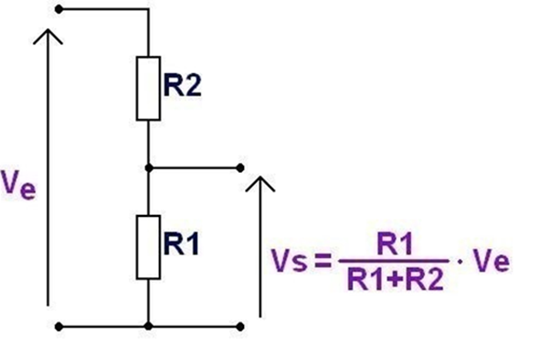
Fiche technique du diviseur de tension
Schéma:

Slide 10
Fiche technique du diviseur de tension
Intérêt :
Le montage à utiliser s’agit d’un diviseur de tension avec des résistances R1=210 Ohm et R2=150 Ohm, une tension d’entrée Ve=12 V et de sortie Vs= 5 V
*Ve est la tension fournie par notre batterie.
*Vs est la tension adaptée pour le capteur
*Vue que notre capteur de tension fourni une tension entre 0V et 5V un diviseur de tension comme le nôtre est nécessaire pour correspondre la tension de la batterie du 12V a notre système.

Slide 11
Fiche technique du diviseur de tension
La relation entre Vs et Ve:
Vs=(R1/R1+R2)*Ve
Vs=(5/12)*Ve
Vs=k*Ve
Avec K=5/12

Slide 12
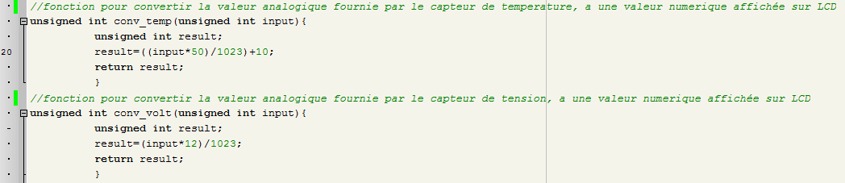
Partie code :
Les fcts utilisée pour le traitement et le calcul des vals :

Slide 13
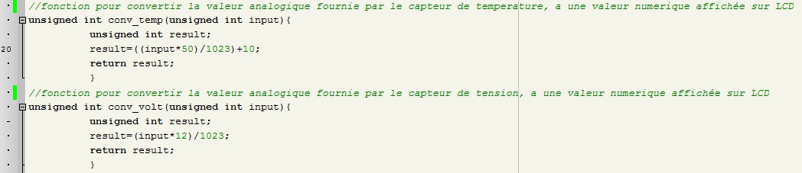
température
Explication :
- On a utilisé la pin RA0 (AN0) , orientée comme pin d’entree , pour supervisé les vals entrees , grace a notre CAN de 10bits on prend des vals sur l’intervalle [0 …1023] equivalent a une val analogique fournis pa le capteur varie entre [0V … 5V ]
- Et pour atteindre notre but induique sur la cahier de charge on a fait ce petit calcul mathematique :
50 °c -------< 1023
result -------< input
Alors :
et afin de limiter la température entre 10 et 60 il doit ajouter 10 au result fournier
Alors :

Slide 14
Tension
Explication :
-- pour l'adaptation de la batterie au microcontrôleur, on a besoin que la valeur obtenue par le capteur doit être comprise entre 0v et 5v . Sachant que la tension max de la batterie c ’est 12 v , on a utilisé un diviseur de tension qui fait cette conversion
-- donc on va convertir les vals [0v … 12v] a des vals comprise entre [0 … 1023] , a l’aide de cette relation mathematique :
12v -------< 1023
result -------< input

Slide 15
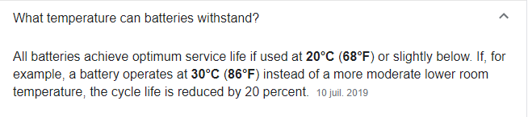
Fonction d’avertissement
Selon les rapports de la blog électronique www.upsbatterycenter.com :
Une batterie peut perdre plus de -20% de ca cycle de vie pour une augmentation de température de +10°c de ca température nominale indique sur le datasheet.
Pour cette raison on a ajoute une option de warning (signalization d’une LED rouge) si la temperature deviant plus grand de 30°C .
On a utilise le RB6_bit de PORTB pour commander la LED .

Slide 16
FIN .
Merci

